Slide 1
spelling
Stappenplan werkwoordspelling

Slide 2
Wat ga je leren
Een stappenplan voor foutloze ww-spelling

Slide 3
Wat gaan we doen?
Stil lezen/journaal kijken (10m)
Korte terugblik: leesstrategieën(2m)
Bespreking ww-spellingschema+voorbeeldzinnen (10m)
3. Zelfstandig werken (30m)
M: spelling h1 werkwoordspelling extra en test op de methodesite
Beterspellen.nl
M. lezen h5 opdr 2,3 blz 160,161
M: Lezen extra en test, hoofdstuk 5 methodesite
Hoofdstuk 1 opdrachten fictie af
4. Afsluiting
Kahoot ww-spelling

Slide 4
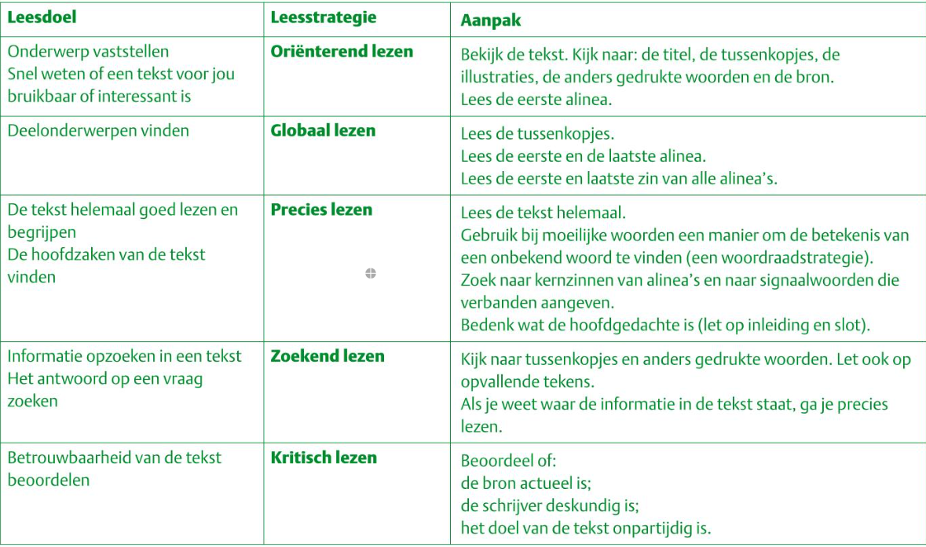

Slide 5
Schema ww-spelling
Is het een persoonsvorm?
ja
nee
Tegenwoordige tijd
Verleden tijd
Geen persoonsvorm
Ow is: | Je schrijft
Ik of je/jij achter de pv | Ik vorm
Iets anders | Ik-vorm+t
meervoud | infinitief
Maak het woord langer
Hoor je een -t? schrijf je een t
Hoor je een –d? schrijf je een -d
Zwak werkwoord?
Enkelvoud | meervoud
Ik-vorm+de/te | Ik-vorm+ten/den
Sterk werkwoord?
Verandert van klank: Zwem>zwom loop>liep

Slide 6
Even oefenen
Strijdt
De opstandeling (strijden) voor een betere toekomst.

Slide 7
Even oefenen
Antwoordden
De leerlingen (antwoorden) de vraag tijdens de toets van vorige week allemaal correct.

Slide 8
Even oefenen
Gesteld
De docent had de vraag aan de leerlingen (stellen).

Slide 9
Wat ga je doen?
Maak de opdrachten 10+11 paragraaf spelling h5
Maak de opdrachten van de paragrafen Test h1 t/m h5.
Maak alleen de onderdelen spelling van Test!!!
Kijk je werk na, als je klaar bent!

